Slide 1
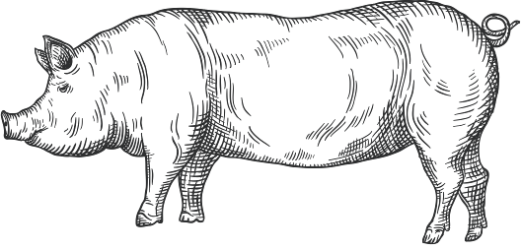
아픈 돼지 검출
20191784 이성철
20191733 박태원
20197118 강지훈

Slide 2

목 차
1 주제의 필요성
2 작업 절차
3 아픈 돼지 검출 알고리즘
4 목표 및 기대 효과

Slide 3
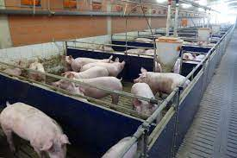
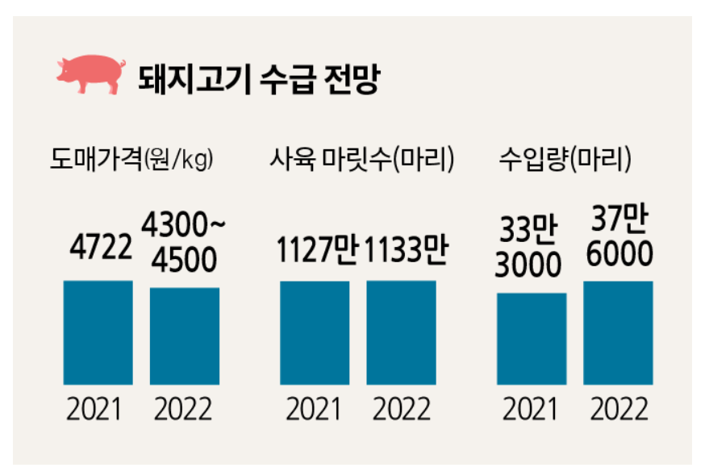
주제의 필요성
축산 산업의 특성
실질적인 모니터링 실용화 X
돼지고기 수급전망, 경쟁력

Slide 4

작업 절차 - 흐름도
Internet
WAS
(Web Application Server)
NVR
PoE
Access
Trained Model,
서비스 탑재
File Server
DB Server
File link
저장된 데이터
딥러닝 학습
Access

Slide 5
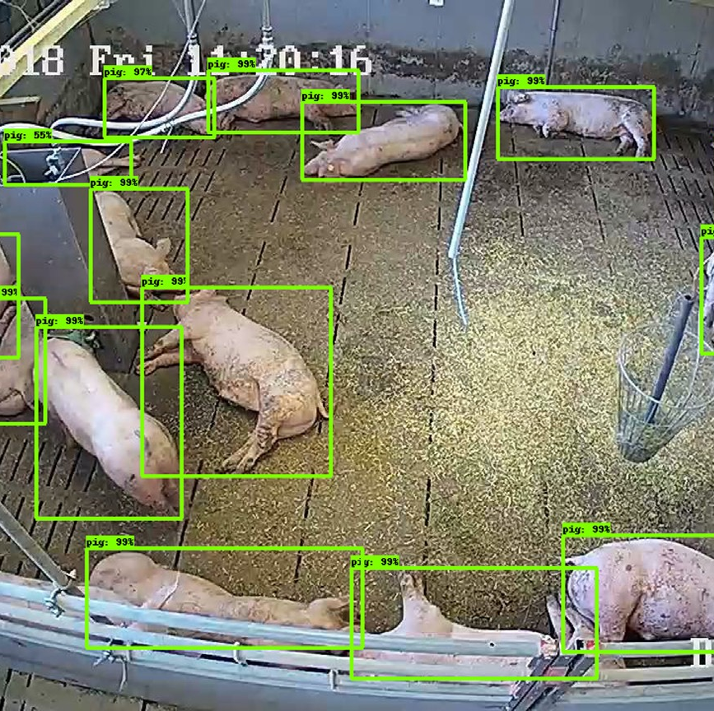
3 아픈 돼지 검출 알고리즘
Cctv의 영상 (데이터)
각각의 라벨링된 돼지를 일정간격으로 분석
다리가 곧게 펴져 있는지, 눈에 보이는 외상 등->다음 페이지

Slide 6
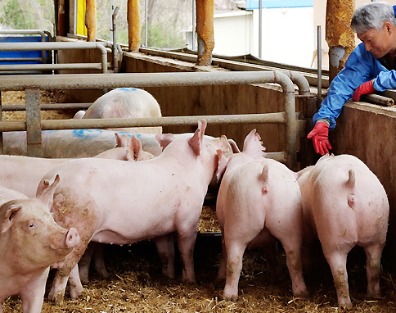
3-1) 건강한 돼지의 상태
다리가 곧게 펴져 튼튼함
설사 등으로 인한 꼬리 손상 x
이상행동, 자세x(ex 곧은 등)

Slide 7
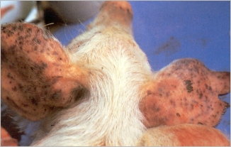
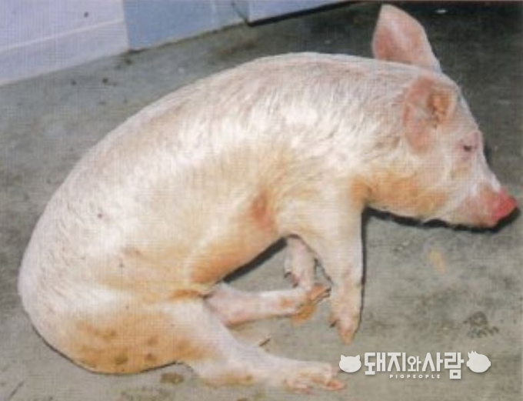
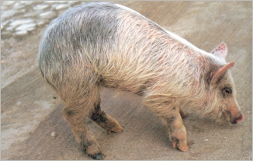
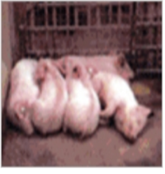
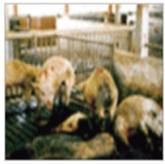
3-2)아픈 돼지의 주요 증상(육안 단순 식별 가능)
발병 후기에 나타나는 반점
호흡기 증상이 의심되는 견좌 자세
후기증상으로 인한 비틀거림
초기 발열, 사료를 먹지 않고 여러마리가 포개어 잠을 잠
발증군으로 인한 수양성 설사

Slide 8
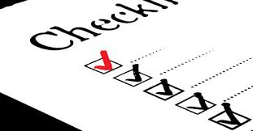
3-3) 알고리즘 – 판별기준 정리
외상(육안 상)
오랜 시간 견좌 자세
(이상 자세)를 취하는 돼지
활동시간이 적은 돼지
(활동거리 측정)

Slide 9

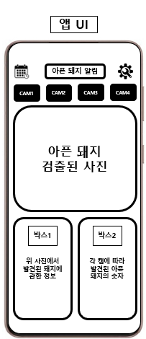
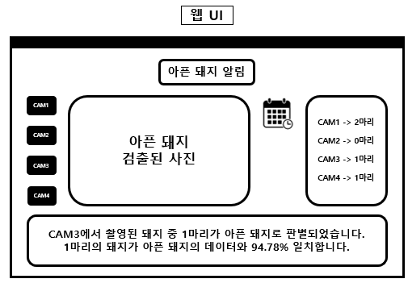
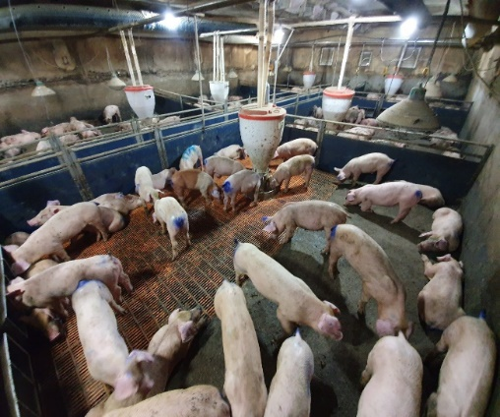

목표
카메라
인터넷 망

Slide 10
팀원 구성 및 역할
이성철 – 팀장, 웹 보조(스트리밍), 딥러닝 학습
박태원 – 팀원, 앱, DB서버
강지훈 – 팀원, 웹 서버, 파일 서버

